Slide 1
1팀 1차 프로젝트 발표
(jsp프로젝트)

Slide 2
팀원구성
이승준 (팀장)
강민규
진우람
정지원
박용순
김희수
헨리

Slide 3
프로젝트 주제
포털사이트 (naver.com)을 모토로
각종 API활용과 팀원들의 개인 서비스들을 개발하여
페이지 단위로 추가
각종 서비스가 모여서 포탈사이트 구현이 목표
서비스들의 주제는 팀원들이 하고싶은 서비스들이
대상이 되며 포털사이트인 만큼
서비스들이 정의 되어있지 않고 다양하다

Slide 4
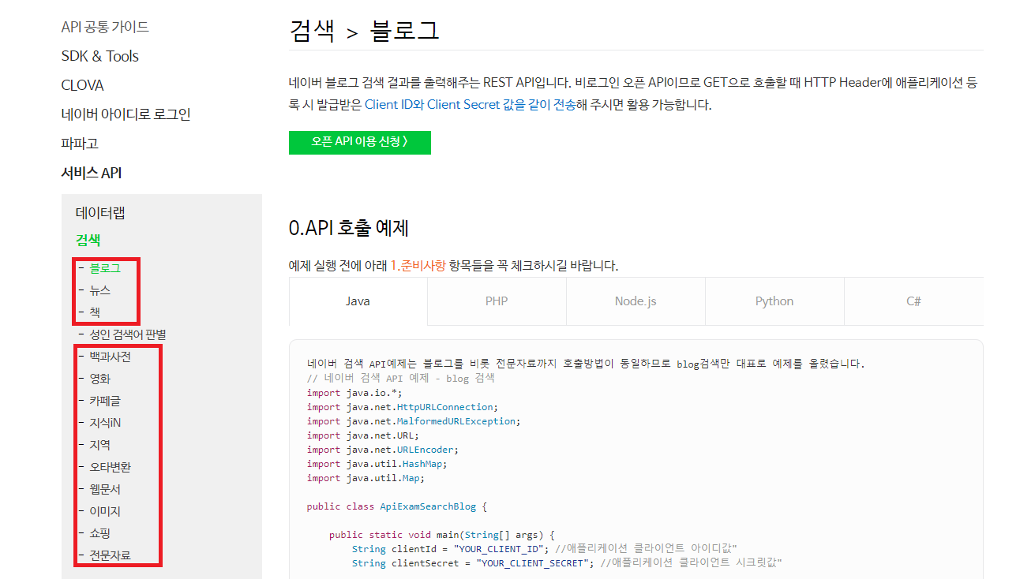
사이트의 공통 사항
대부분의 서비스 페이지에서 공통이되는
메인 검색의 경우 naver 검색 api로 구현되었습니다
검색 API중
빨간색 테두리 부분이 모두 구현 되었습니다

Slide 5
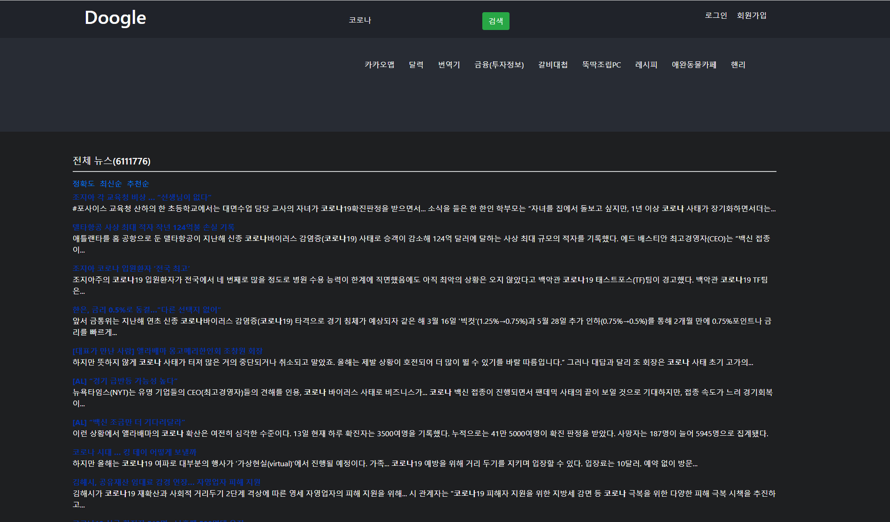
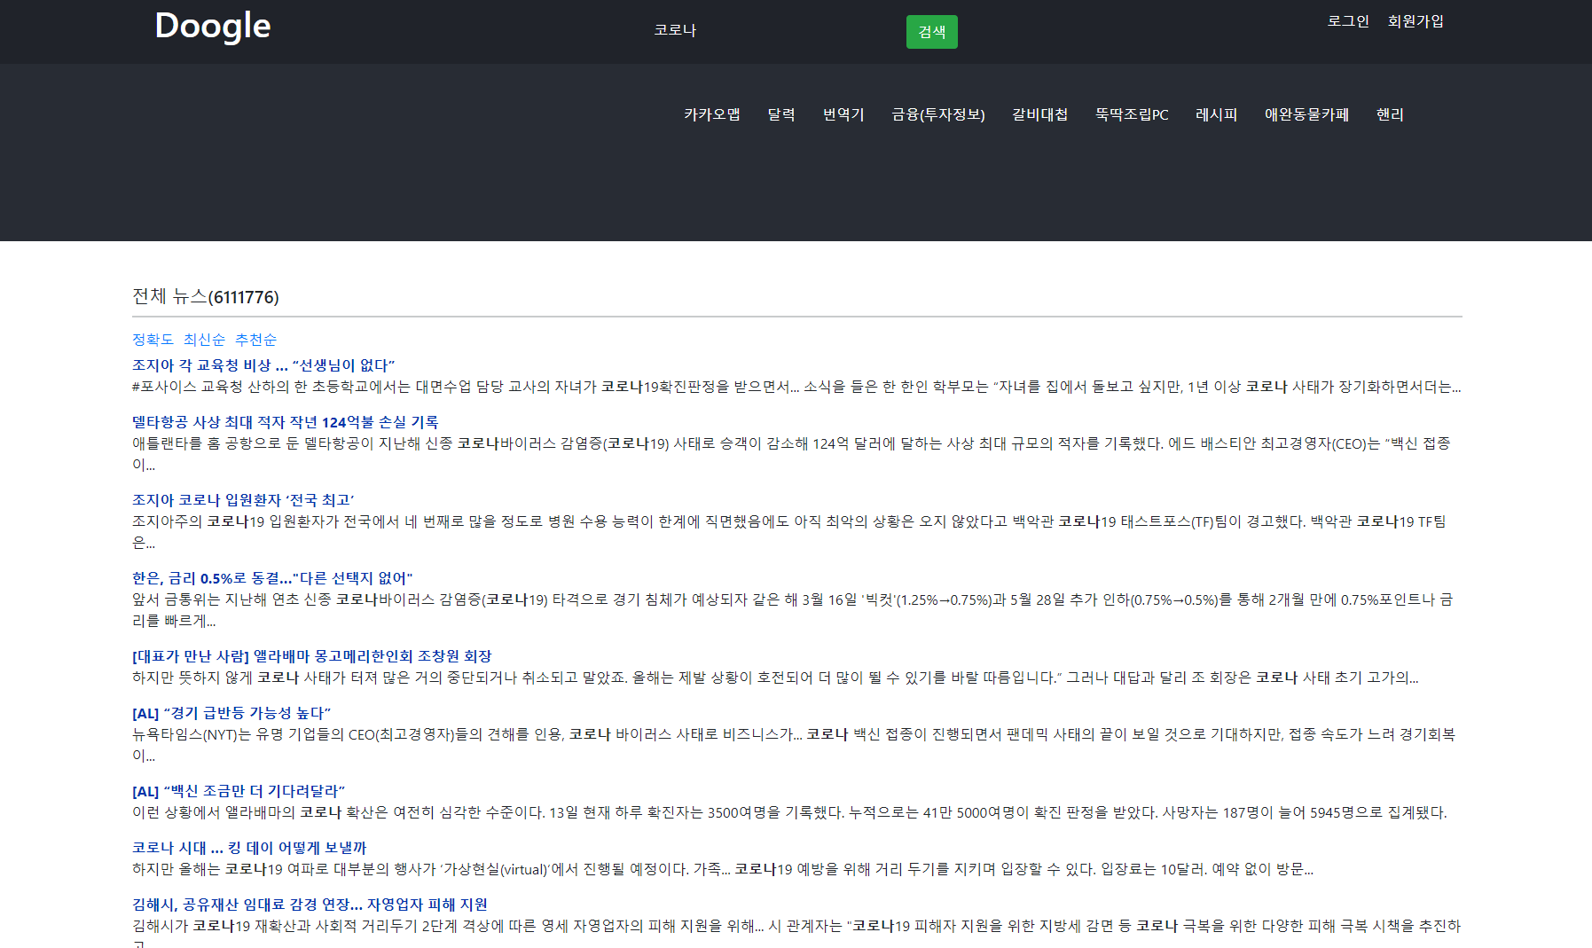
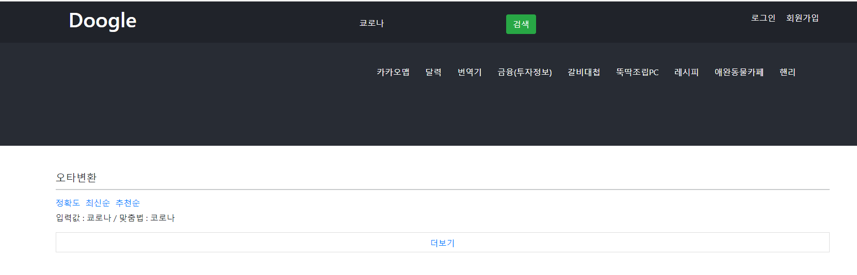
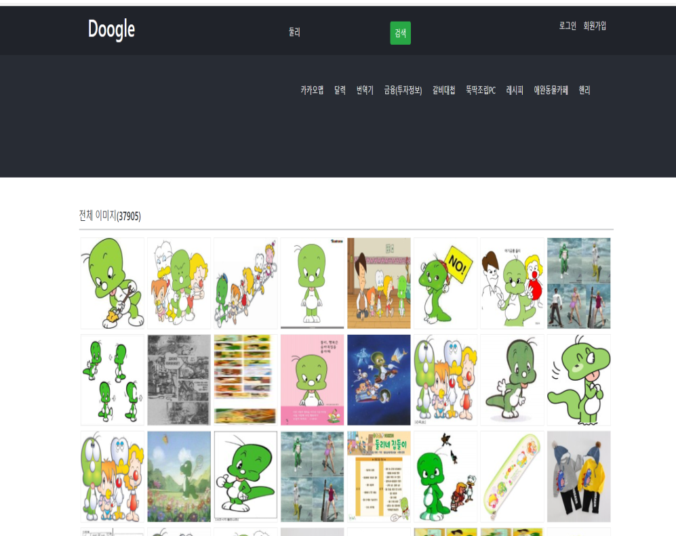
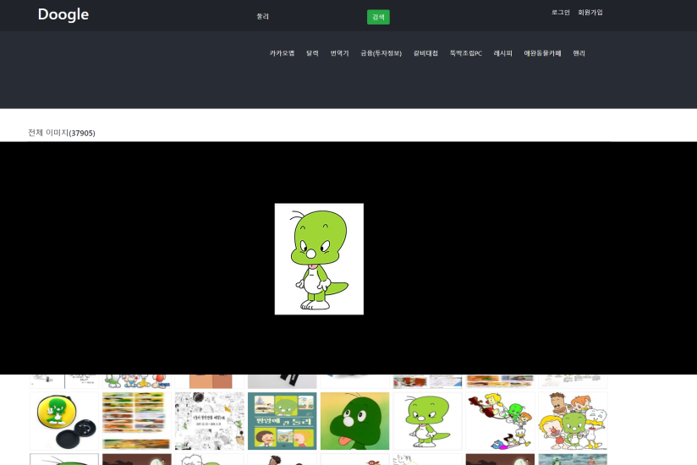

Slide 6
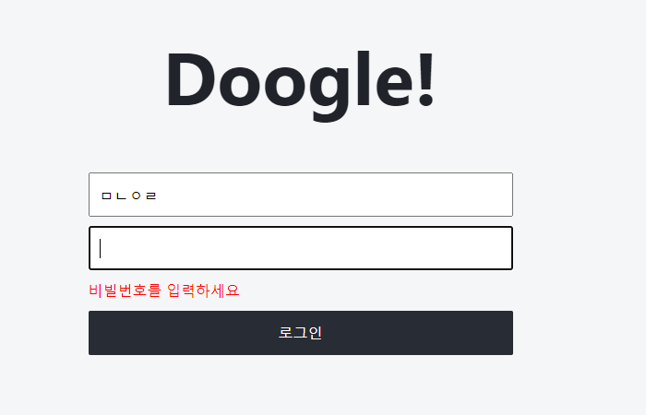
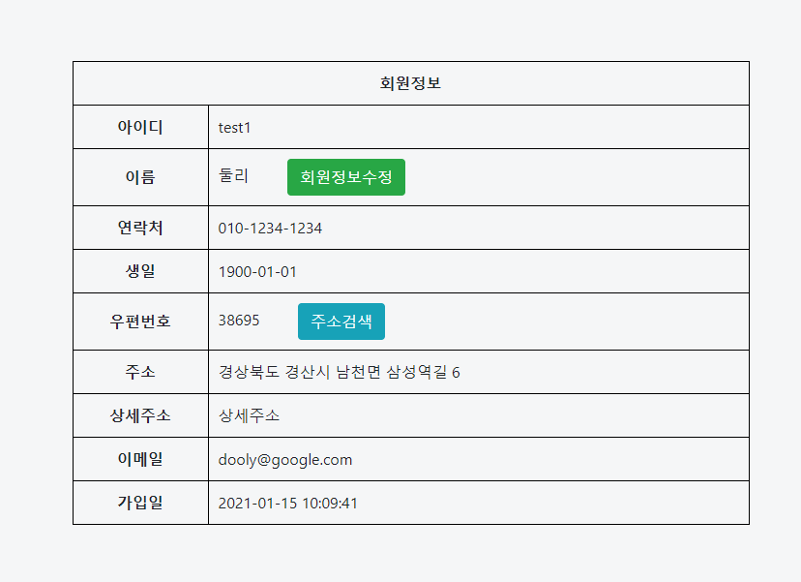
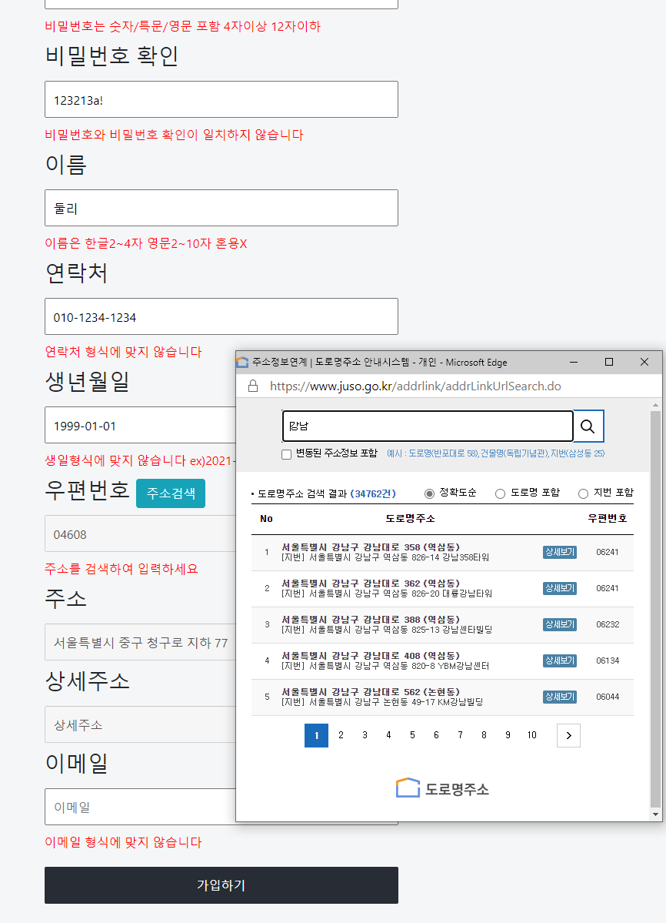
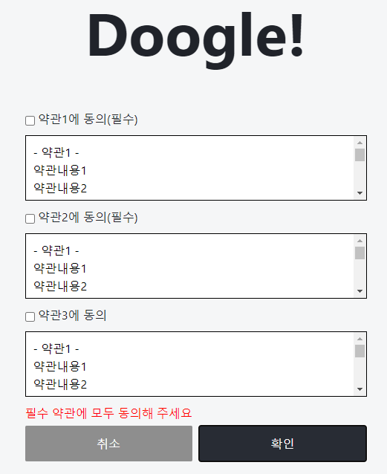
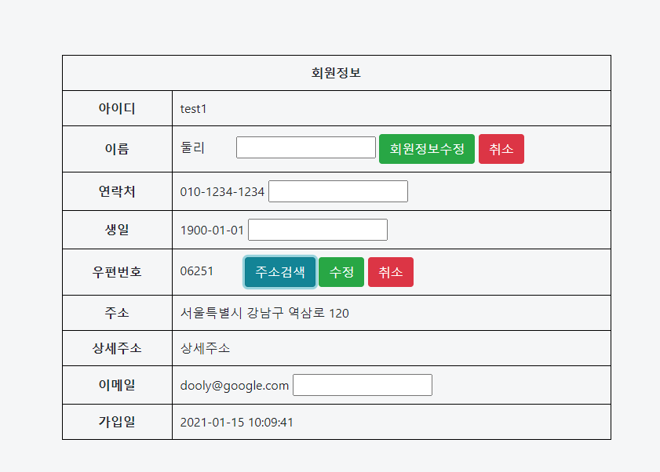

회원 (가입/로그인/수정)

Slide 7
회원의 경우 비밀번호는
sha512로 암호화하여 해쉬값을 저장하며
주소검색은
juso.go.kr (행정안전부 도로명주소 API 팝업 API) 연동
회원수정의 경우 axios.js 라이브러리를 활용해
Ajax로 구현
Axios 라이브러리는
promise(es6 = ECMA2015)기반 ajax 라이브러리
Csrf 토큰도 지원
Cross-site Request Forgery 사이트 간 요청 위조
등을 지원하는 좋은 ajax 라이브러리 입니다

Slide 8
팀원별 서비스 구현 범위
이승준 - index페이지 기타 등등
강민규 – 금융(투자정보)
진우람 – 번역기/애완동물카페
정지원 – 레시피
박용순 – 뚝딱조립PC
김희수 – 레시피
헨리 - 영화정보

Slide 9
이승준 (서비스 구현 범위)
- 프로젝트 전반의 기반 시설 구현
(폴더구조, db관련모듈, js lib, 기본레이아웃)
- index페이지, 회원관련 페이지, 카카오맵
- javascript 달력, Db.java/Idao.java(dao interface)
- Idao 인터페이스를 통하여 팀원들의 dao/dto
- 구현부를 통일화, git 으로 프로젝트 소스관리
- Key.java로 API들 키관리
- Key.java는 .gitignore에 등록되어 보안유지

Slide 10
강민규 (서비스 구현 범위)
- 금융(투자정보)

Slide 11
진우람 (서비스 구현 범위)
- 번역기
- 애완동물카페

Slide 12
정지원 (서비스 구현 범위)
- 레시피

Slide 13
박용순 (서비스 구현 범위)
- 뚝딱조립PC

Slide 14
김희수 (서비스 구현 범위)
- 갈비대첩

Slide 15
헨리 (서비스 구현 범위)
- 영화정보

